Slide 1


Slide 2

Здравствуйте, ребята! Давайте повторим то, что уже знаем.

Slide 3
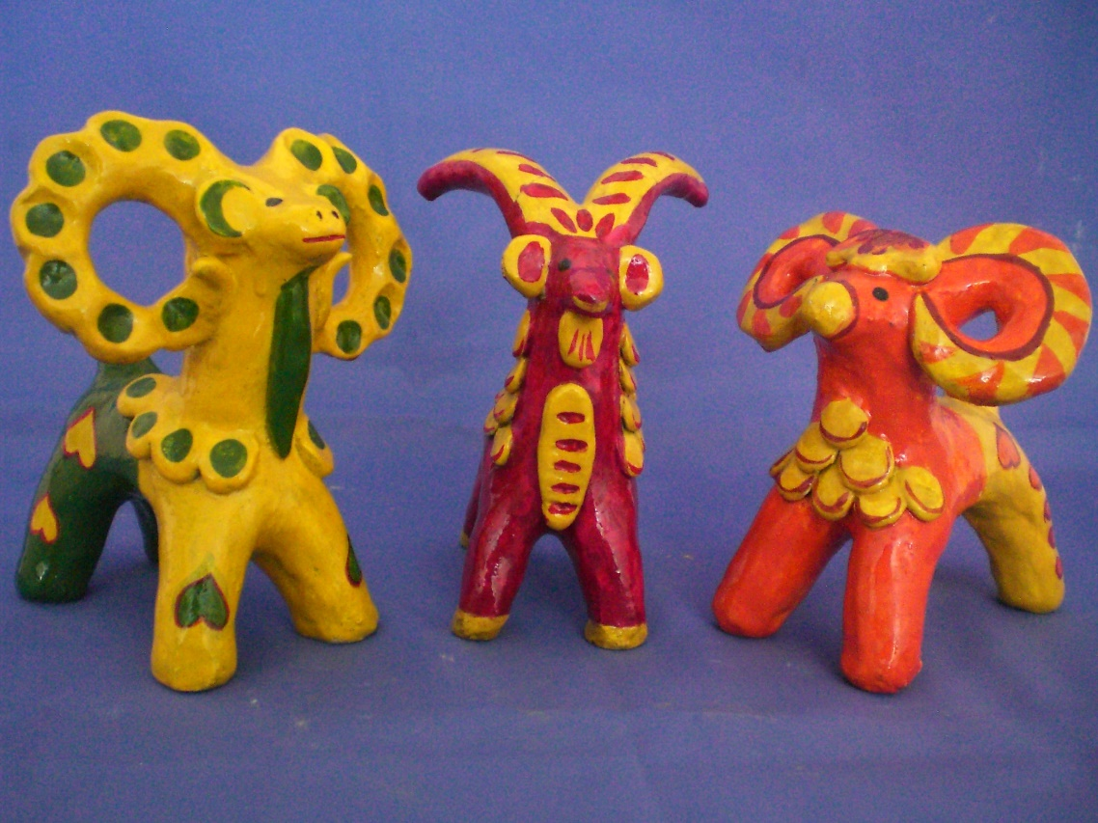
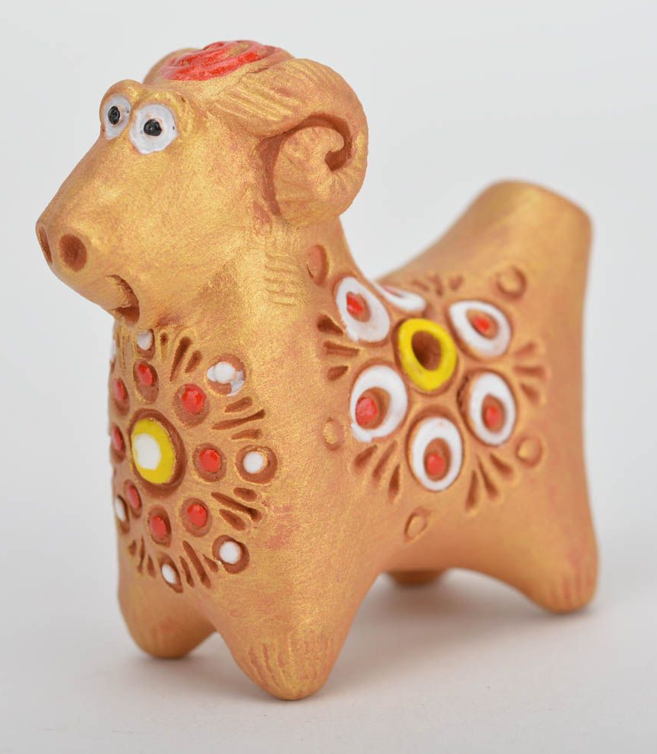

Абашевские свистульки

Slide 4


Slide 5


У слов дача и задача есть общая часть.
Значит, это родственные слова?
Составьте предложение так,
чтобы в нём были слова дача и задача.
Отгадайте шараду (загадку с двумя отгадками)
Сперва назови ты за городом дом,
В котором лишь летом с семьёю живём.
Две буквы к названью приставь заодно,
Получится то, что решить суждено.
Дача,
дача.
З
А

Slide 6
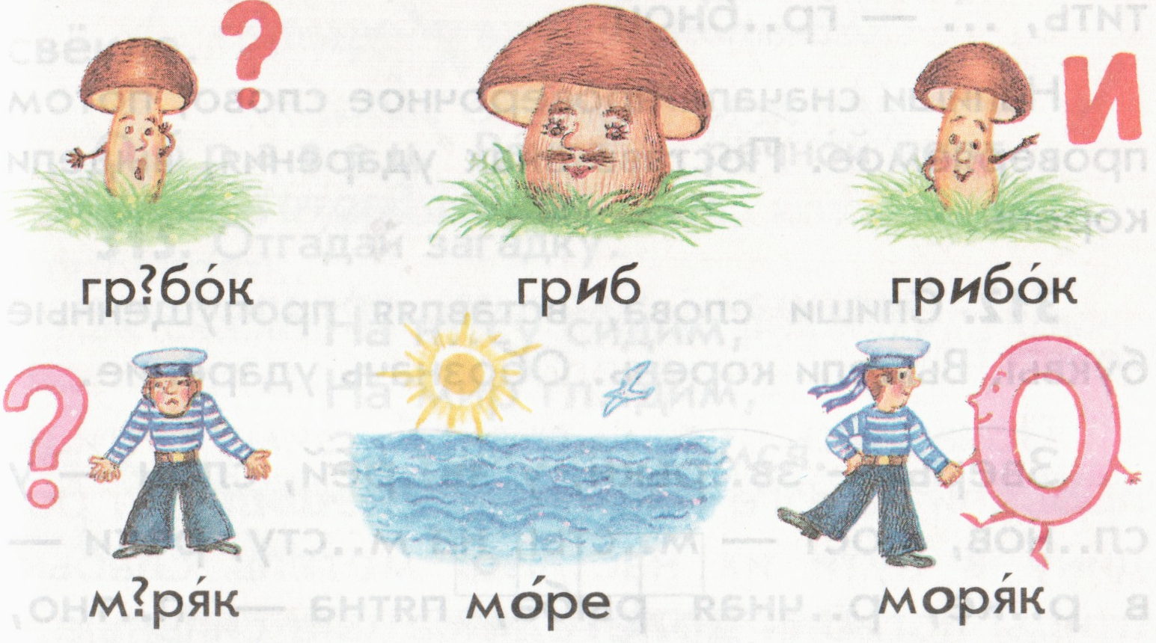

Slide 7
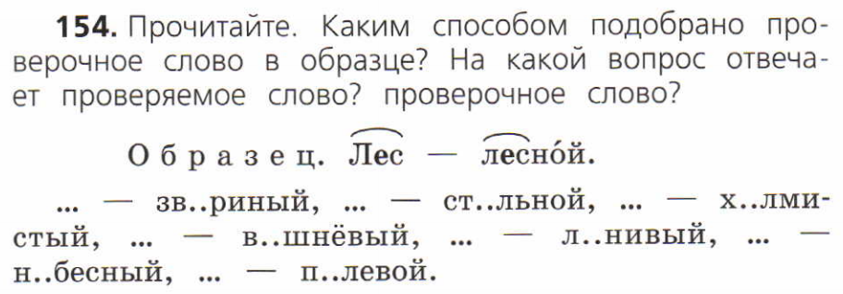

Slide 8
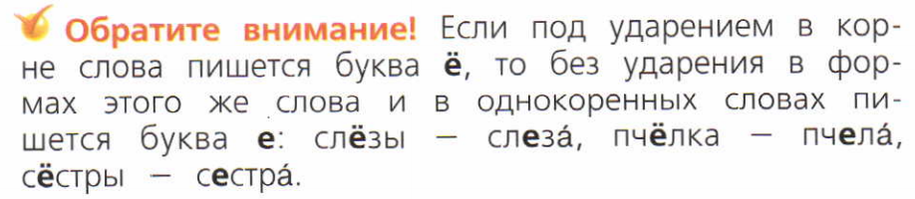


Slide 9
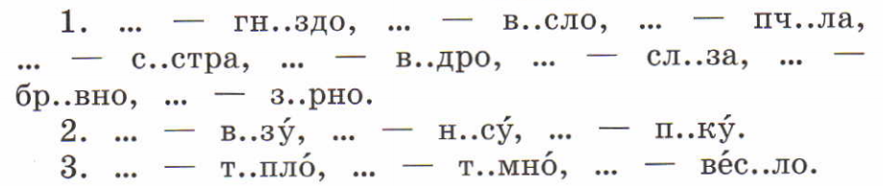

Slide 10
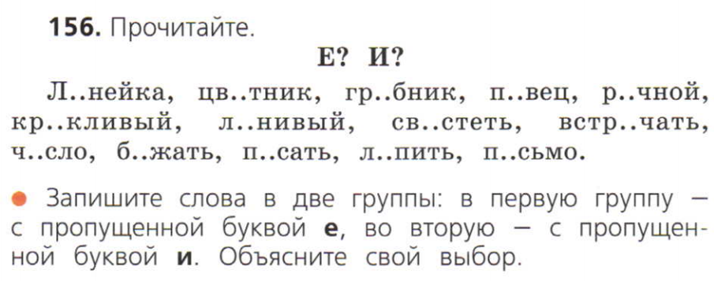

Slide 11
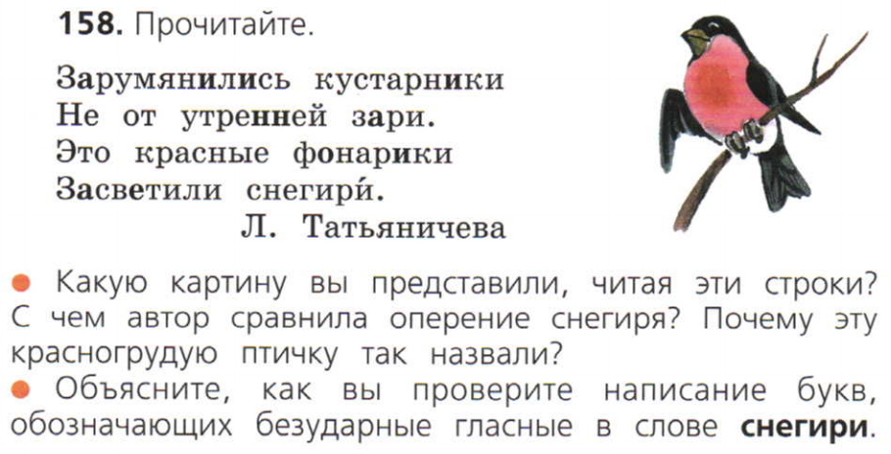
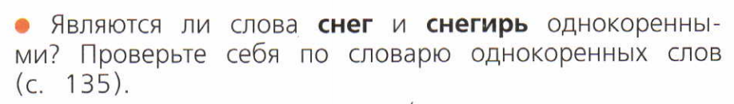

Slide 12

Какая у нас была тема урока?
Как найти проверочное слово для слова с безударным гласным звуком?
Что показалось немного трудным?
Спасибо, ребята, за урок! До новых встреч!
Что вам особенно понравилось на уроке?

Slide 13

Домашнее задание:
Уч. с. 101 упр. 157

Slide 14








Slide 15


